Slide 1
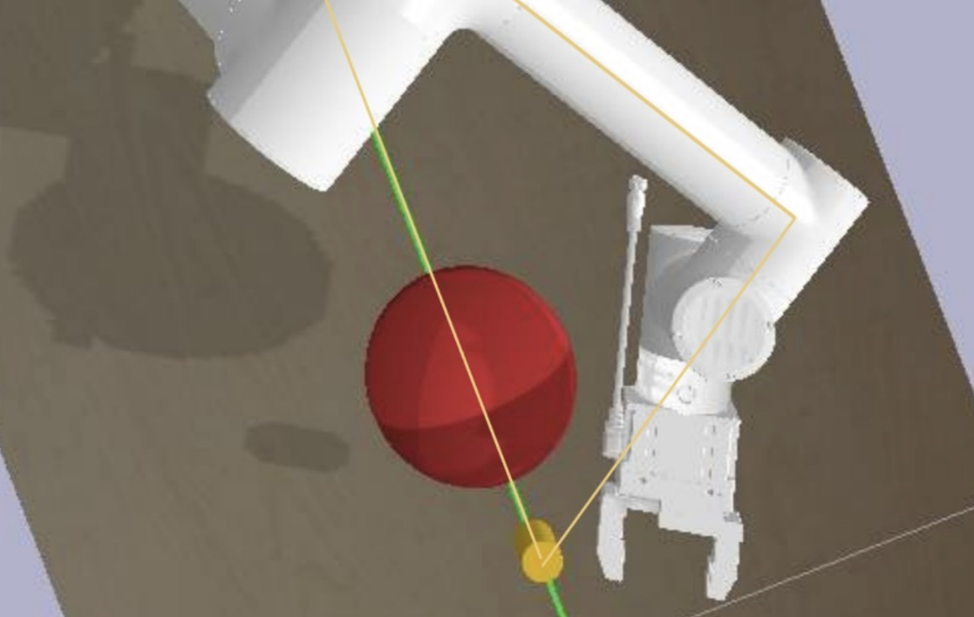
妈妈从今天开始我要自己上厕所
决赛答辩
yl
答辩人： 李语心
PPT制作：张佳艺

Slide 2
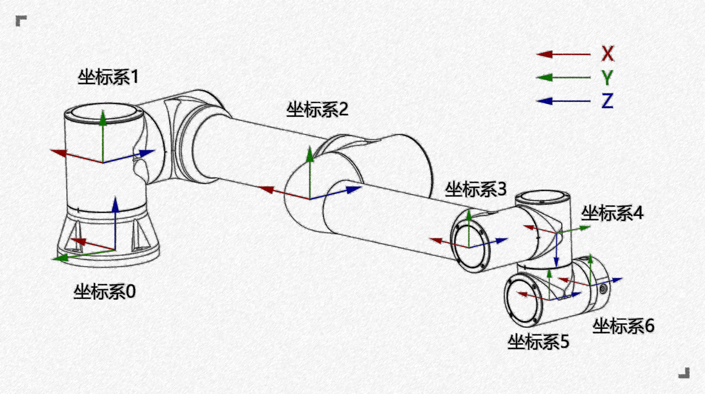
目录
1
队伍介绍
2
核心算法
3
尝试过程
4
问题与挑战

Slide 3


队伍介绍
我们是一支充满活力、富有创造力的队伍，由2名来自计算机学院大二学生组成。我们的队伍，虽然人数不多，但每个人都拥有扎实的专业知识和强烈的团队合作意识，热爱探索未知的难题，在挑战中不断学习成长。
队长大人
李语心：计算机科学与技术学院
图灵2301班
张佳艺：计算机科学与技术学院
计科2303班

Slide 4
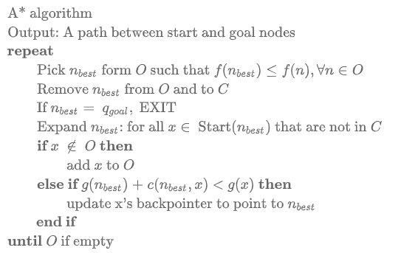
核心算法——A*
搜索状态 S: 机械臂的某一角度
g(S): 从初始状态到S走过的步数
h(S): 当前状态抓手位置与目标点的距离除以一个参数 dis_per_step
A*算法伪代码

Slide 5
问题与挑战
单轮A*规划的目标物位置一定，但实际目标物在不停移动 → 错过目标
·以一定步数为基准预测目标的一段时间后的位置，并以此为目标进行一轮路径规划，若此轮规划未成功抓取目标物，继续预测目标下一位置，通过动态预测目标物位置进行A*算法规划来达到动态路径规划的目的。
·评估当前机器臂末端位置是否可以直接抓取目标物，若可以，转用梯度下降算法快速抓取目标物
A*搜索路径规划时间复杂度太高，且有概率路径规划失败
·减少搜索状态关节数量：6 → 4
·计算机器臂距离障碍物和目标物的最短距离来动态调整搜索半径长度，在保证避障的同时加快搜索
·我们采用A*和梯度运算交替靠近目标物，抓取速度明显提高；
不断调试预测碰撞参数，碰撞明显减少，路径规划成功率大大提高

Slide 6
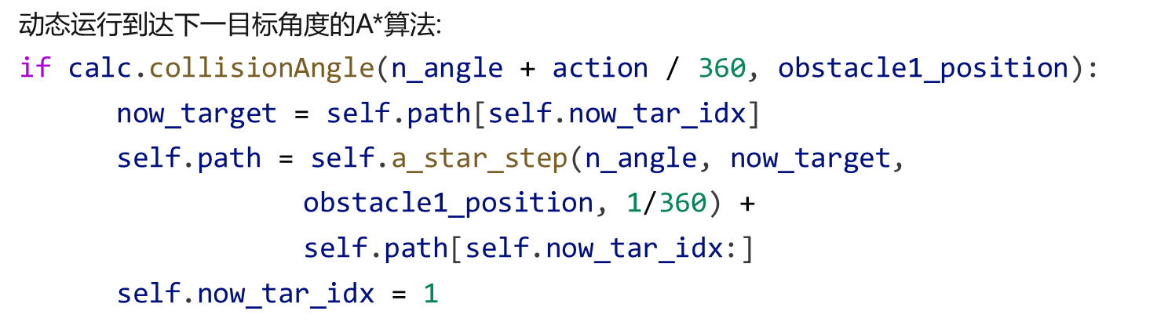
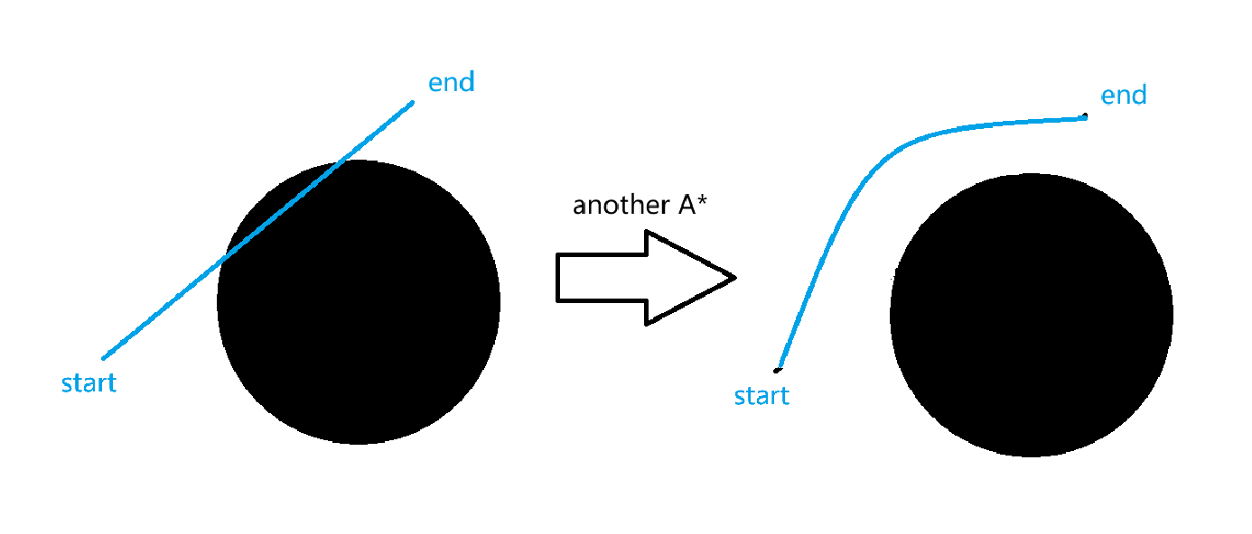
问题与挑战
动态调整搜索半径后，有时搜索半径长度超过一步所能到达的范围,在移动时会有碰撞风险：
我们在运行过程中评估下一步动作是否会导致碰撞，同时动态运行到达下一目标角度的A*-step算法.
进行更细致的路径规划，保证在大体A*的相邻节点之间转移时不会碰撞.

Slide 7
开始，传入observation
对于单轮A*算法来说，规划目标物位置是固定的，而实际目标物是移动的
判断当前位置是否可以直接用梯度下降算法直接到达目标物
判断是否开始新的一轮
否
计算理想目标物抓取位置和最终目标物位置，并根据其方向设置理想抓取步数
是
否
是
测算记录目标物移动速度
判断当前规划是否走完
直接抓取目标物
否
是
判断规划动作是否会导致碰撞
继续预测新一轮A*目标位置，开始新的路径规划
结束
转用梯度下降算法返回动作
A*算法规划路径半径过长，可能导致碰撞，此时采用规划半径长度更短的A*-step算法进行路径规划并替换原路径
是
采用A*-step算法进行更细致的路径规划
是
否
判断是否碰撞
返回当前动作

Slide 8
不断尝试新思路
尝试的算法：
基础避障算法
强化学习算法
梯度下降算法
A*算法

Slide 9
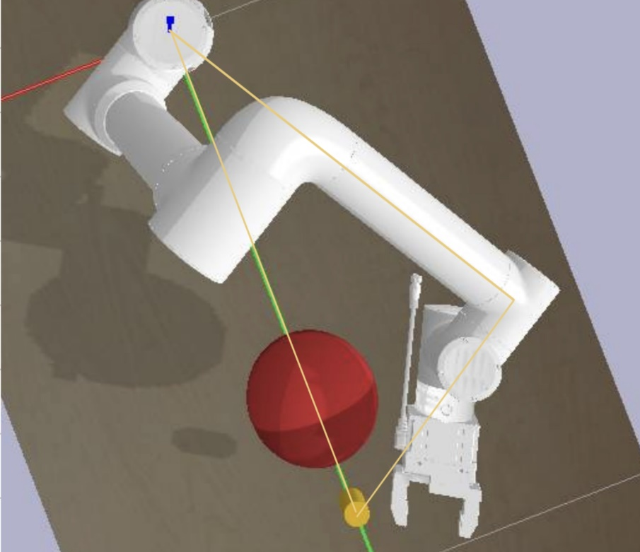
基础避障算法
将机器臂抽象成两条臂：将第三关节和第五关节固定展平，从x-o-y平面的映射考虑最终姿态，两条手臂与目标物到原点的连线构成三角形
通过三角形余弦定理，臂长和目标物坐标，进而推得各个关节的最终角度
判断从左侧或右侧构建三角形绕过障碍物
加上了z轴，关注竖直平面映射的三角形

Slide 10
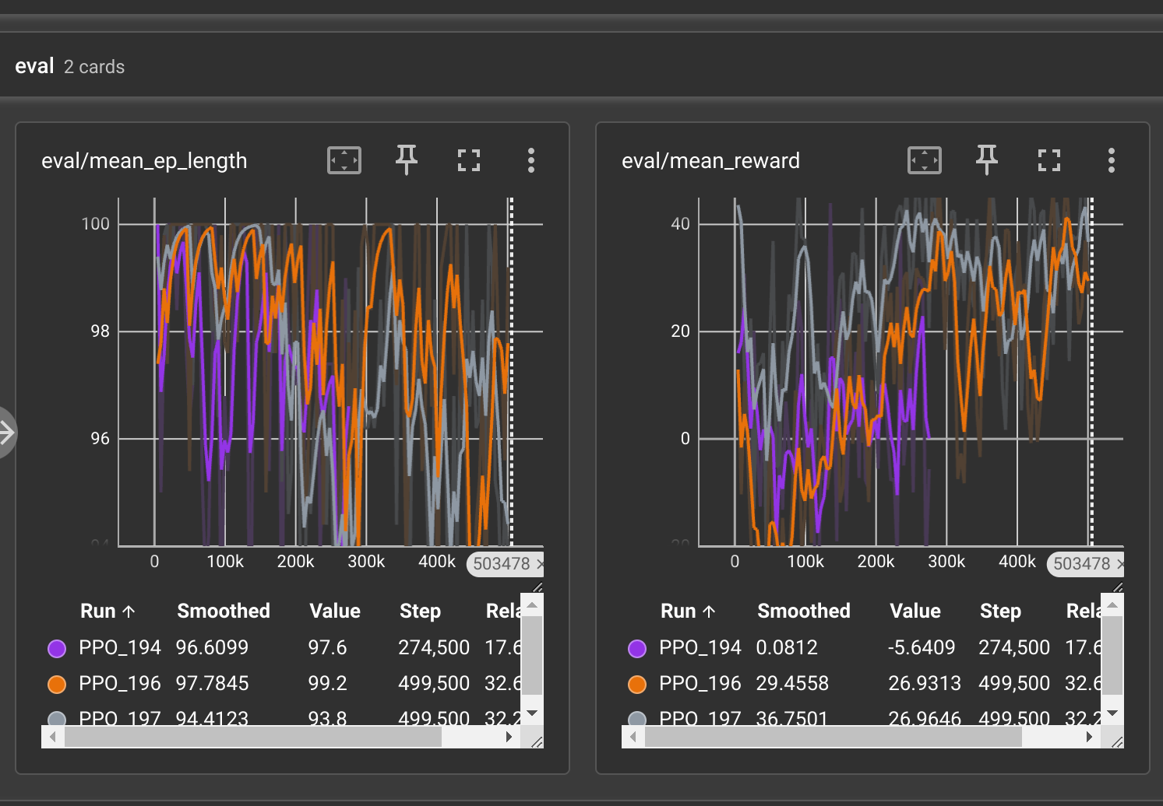
强化学习算法
使用Gymnasium和Stable Baseline3进行训练
PPO，DQN等算法的应用
Reward函数设计
训练参数调整
class my_log(BaseCallback):
def __init__(self, verbose: int = 1):
super().__init__(verbose)
def _on_training_end(self):
return True
def _on_step(self):
my_test.main(self.logger)
return True
eval_callback = EvalCallback(eval_env,
best_model_save_path=eval_log_dir,
log_path=eval_log_dir,
n_eval_episodes=5, deterministic=True,
render=False, eval_freq=1500,
callback_on_new_best=my_log())
if len(sys.argv) > 1:
load_path = sys.argv[1]
model = PPO.load(load_path, train_env, verbose=1, tensorboard_log='./tensorboard/')
else:
model = PPO("MlpPolicy", train_env, verbose=1, tensorboard_log='./tensorboard/',
batch_size=256, n_steps=2048, n_epochs=10)
model.learn(500000, callback=eval_callback)
完全不同的情况使用完全不同的模型，以增加收敛速度
初赛时最后几次的训练情况
初赛大致训练代码

Slide 11
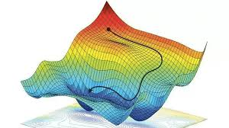
梯度下降算法
类似梯度下降算法
机械臂末端执行器与目标位置之间的距离作为损失函数，使之最小化
def traditional_get_action(self, observation):
# init...
torch.enable_grad()
n_angle_tensor = torch.tensor(n_angle, dtype=torch.float32, requires_grad=True)
dis = - torch.sum( (calc.LastPos_torch(n_angle_tensor)
- torch.tensor(target_position)) ** 2 )
dis.backward()
# ...
with torch.no_grad():
action = n_angle_tensor.grad / torch.max(torch.abs(n_angle_tensor.grad))
n_angle_tensor.grad.zero_()
return action

Slide 12
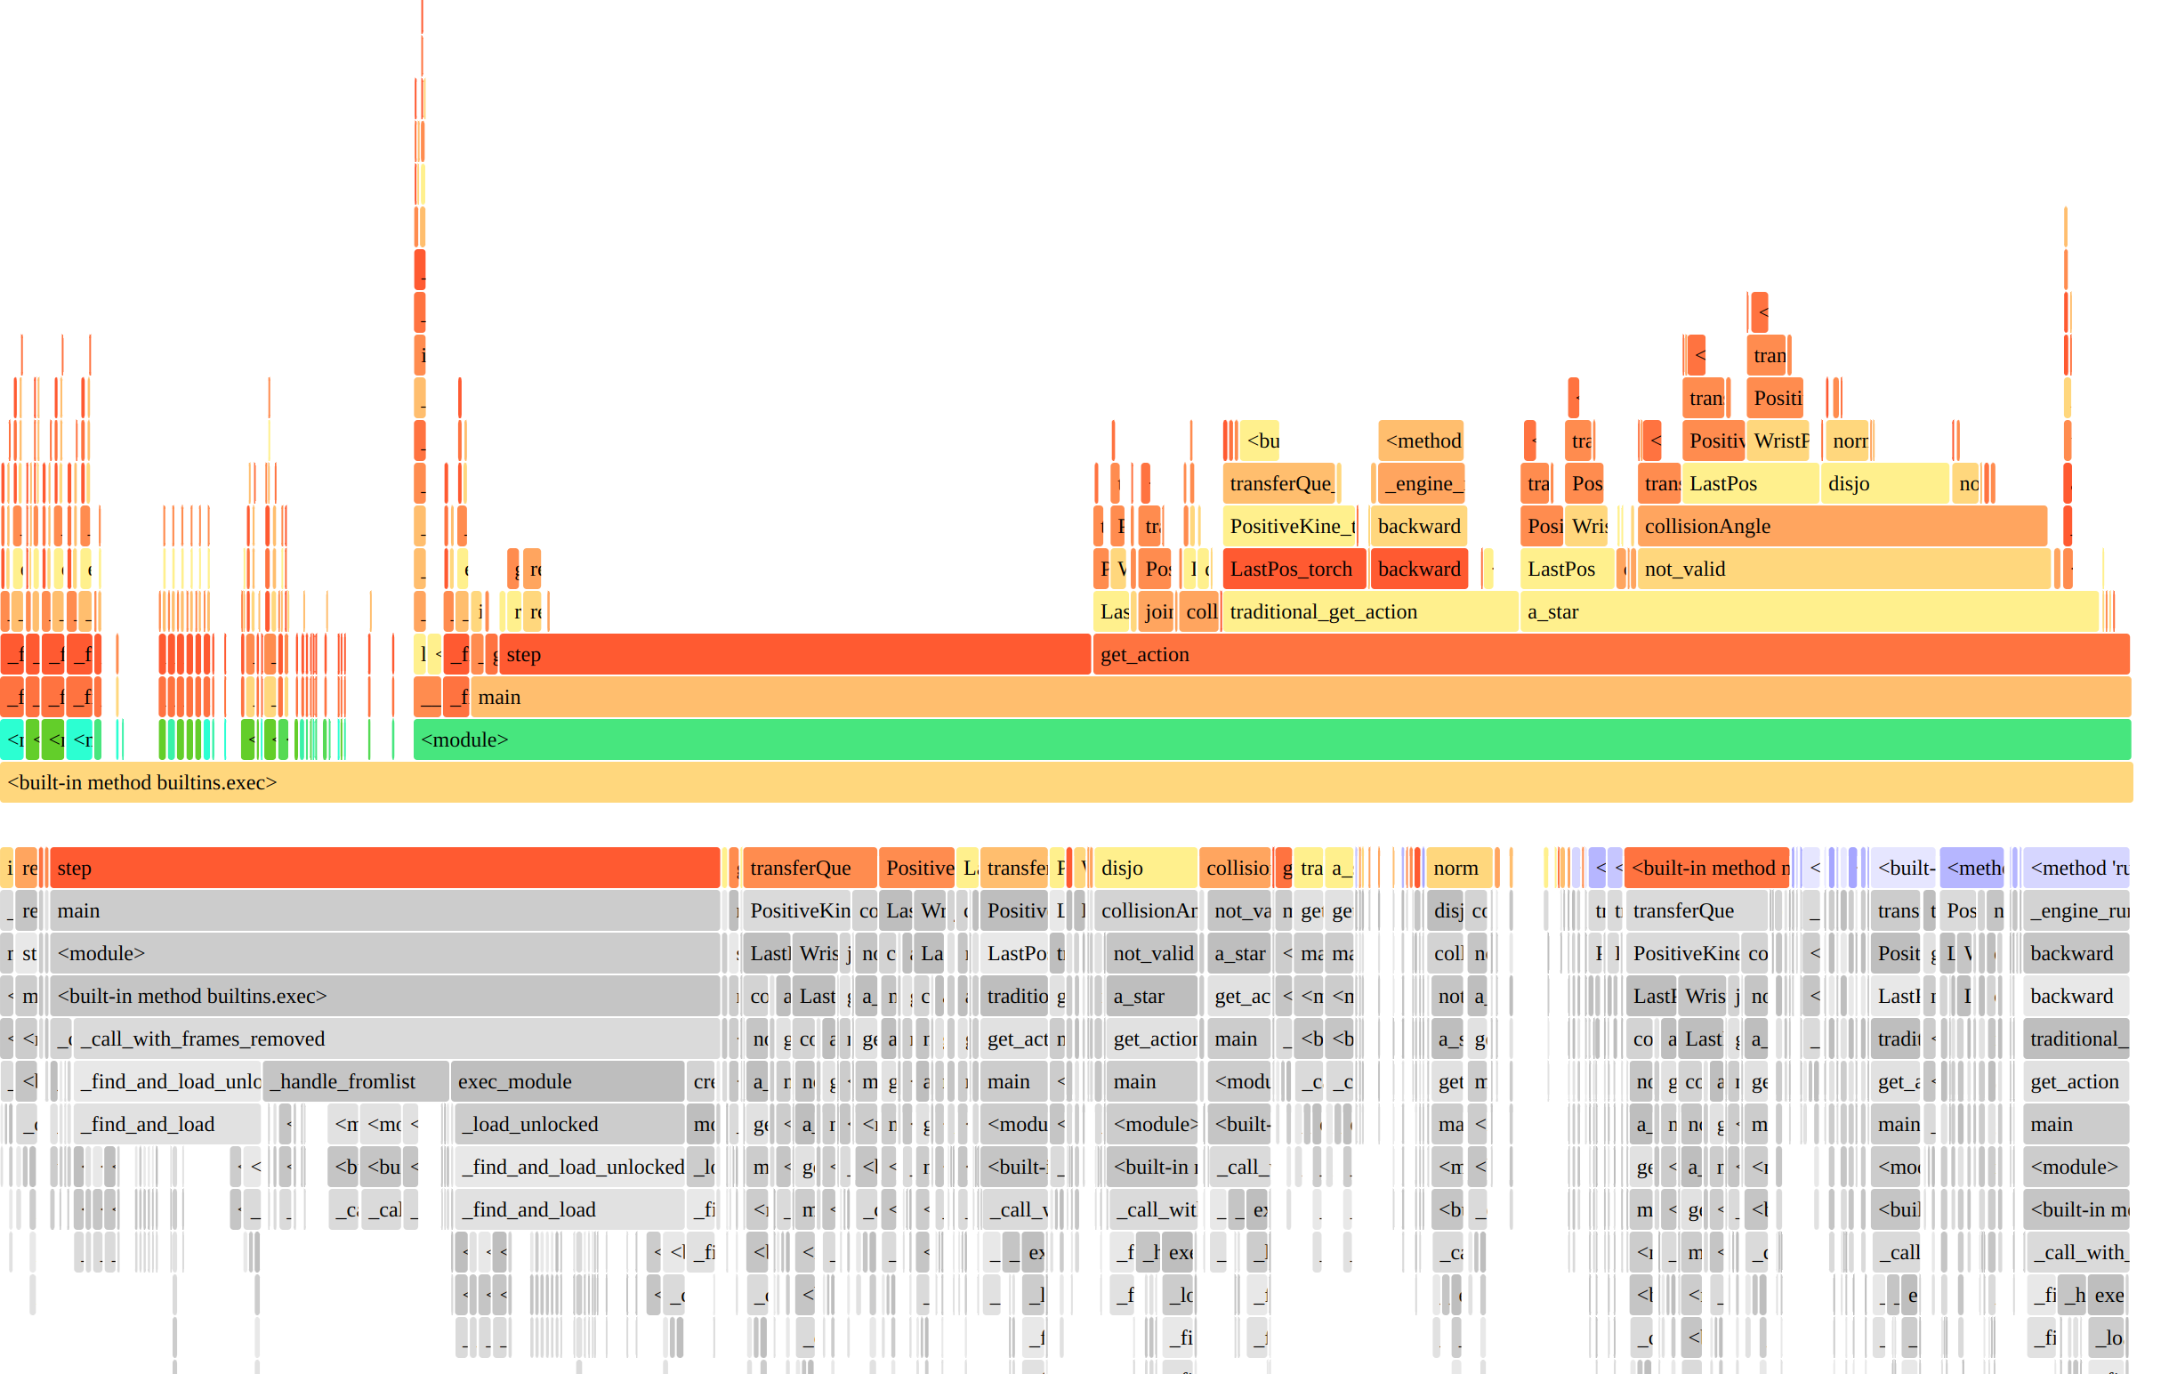
最终成果

Slide 13
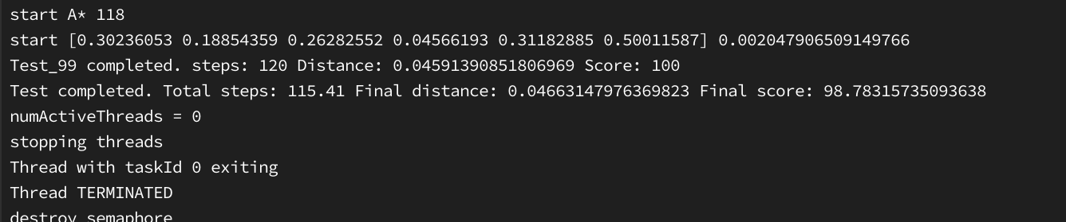

最终成果
在不断地调试相关参数和针对性性优化后，我们的算法最终较为成功地实现了预期功能。

Slide 14
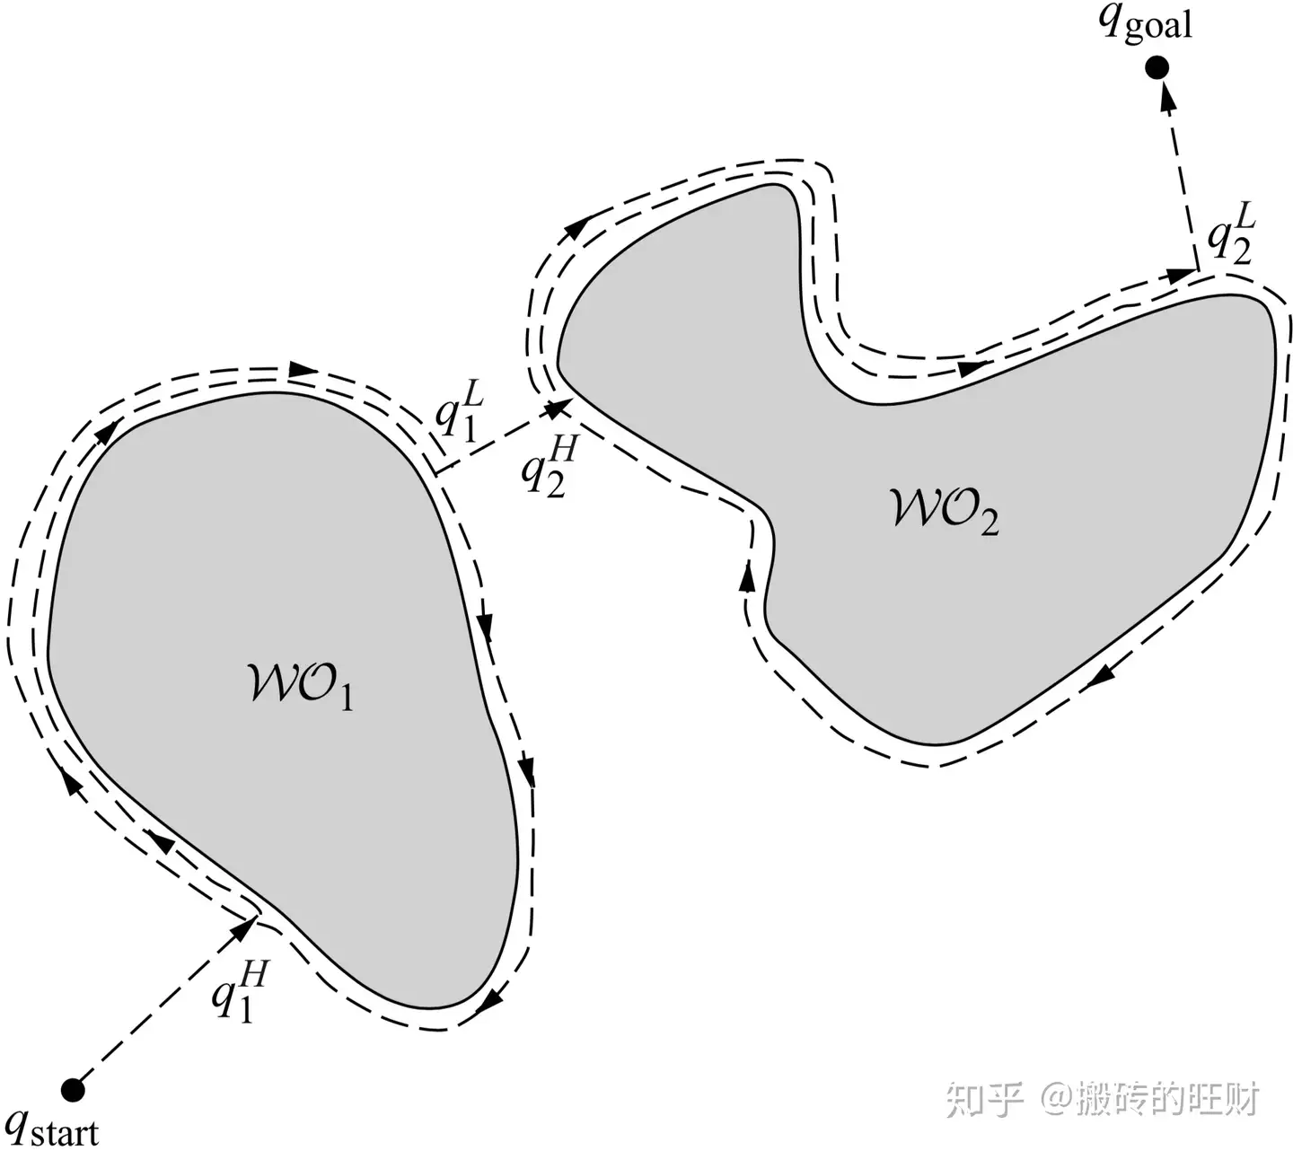
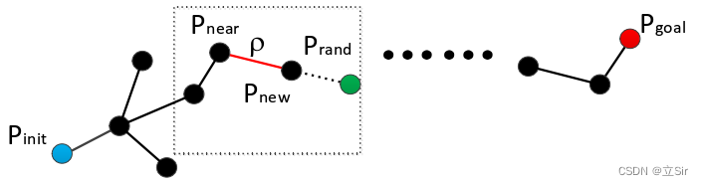
总结与展望
准确度较高
搜索速度较慢，可以改为RRT，BUG等算法进行优化。
每次A*搜索目标固定，可能会错过目标物，可以尝试adaptive A*等算法改进。

